Slide 1


关于GitHub的调研和使用
王思宇

Slide 2
一，什么是Git

Slide 3
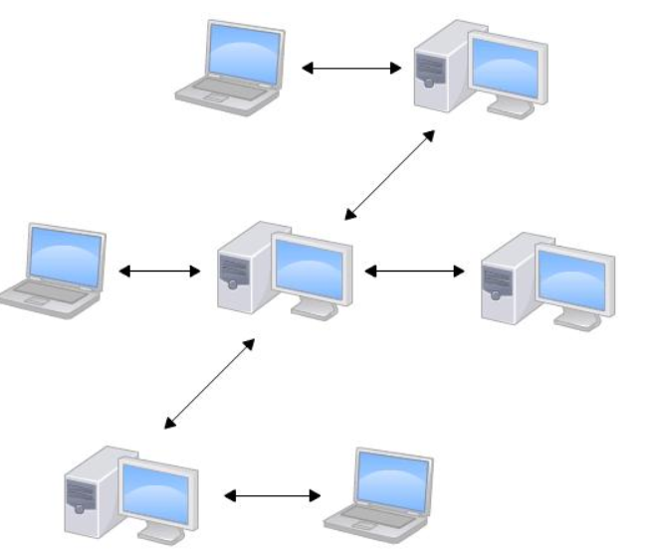
Git 是一个先进的分布式版本控制系统

Slide 4
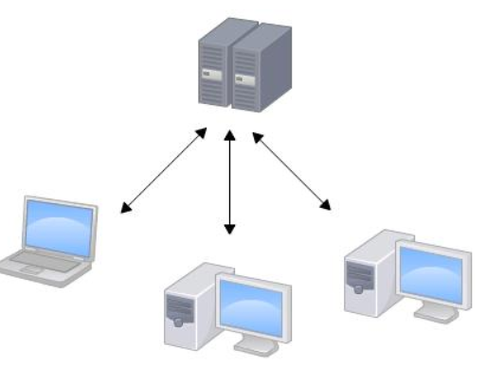
Git 相较于SVN而言的优势
vs

Slide 5
二，什么是GitHub
GitHub 就是一个提供Git仓库托管服务的平台，AKA. 远程仓库

Slide 6

什么是GitHub

Slide 7
三，为什么使用GitHub

Slide 8
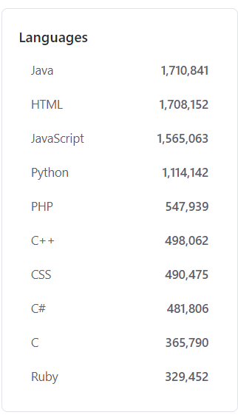
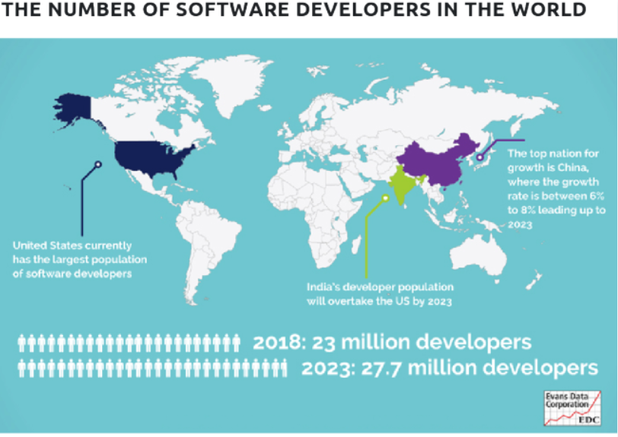
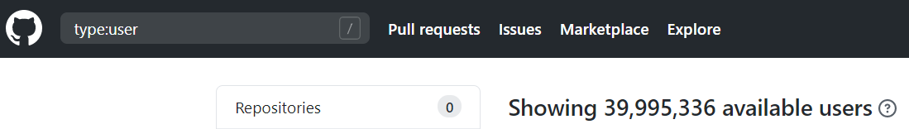
全球最大的开源社区

Slide 9
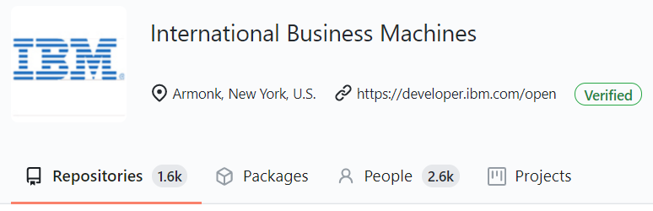

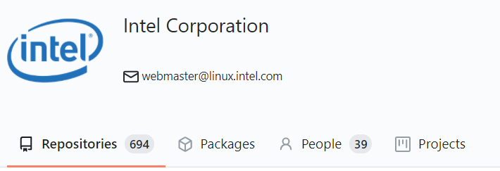
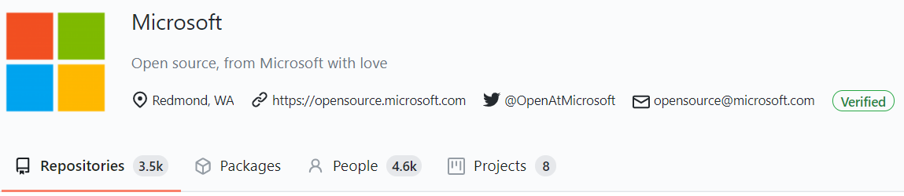
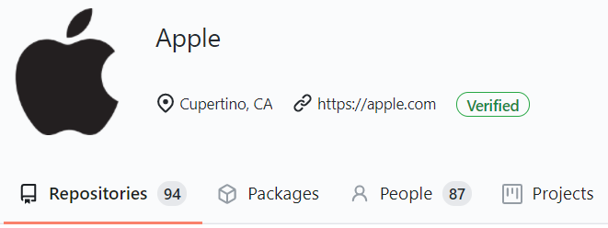
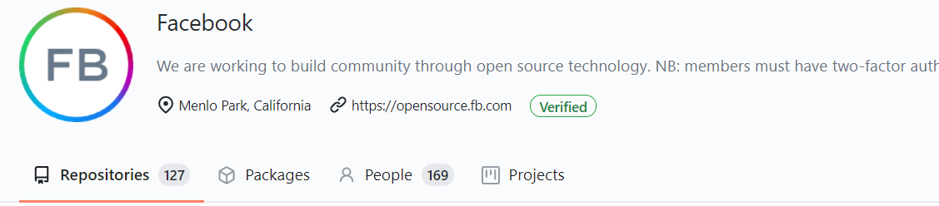
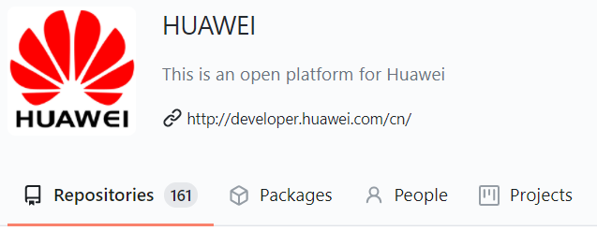

几乎每一个大型公司都会在github上有一个自己的开源项目

Slide 10
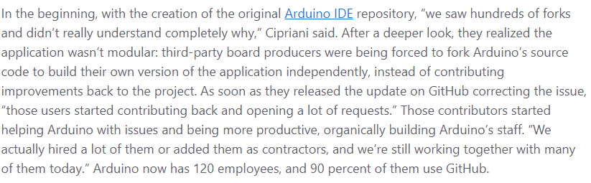
使用GitHub 的案例 --- Arduino
Notes:
https://github.com/customer-stories/arduino

Slide 11
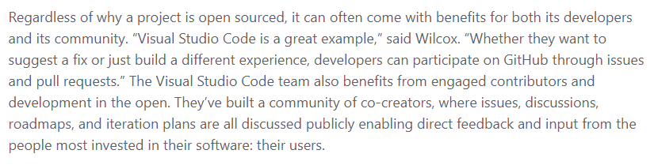
使用GitHub 的案例(MS)

Slide 12
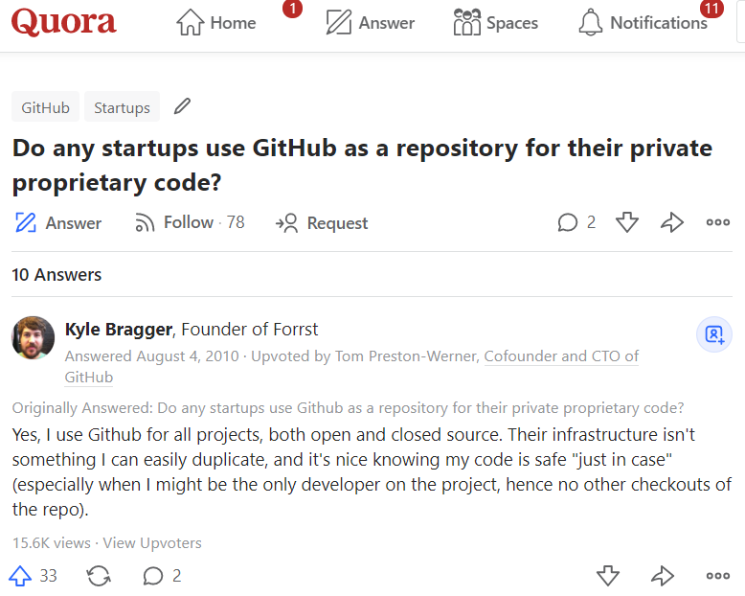
Notes:
https://github.com/security/trust

Slide 13
大型公司GitHub上的开源(public)文件分为：
公司对外公布的IDE和操作系统（包括对其的使用介绍和开发建议以及一些补丁）
一些开源的技术模型（研究导向）
公司云服务的相关组件和代码（包括教程开发建议等）
嵌入式源代码
驱动等

Slide 14
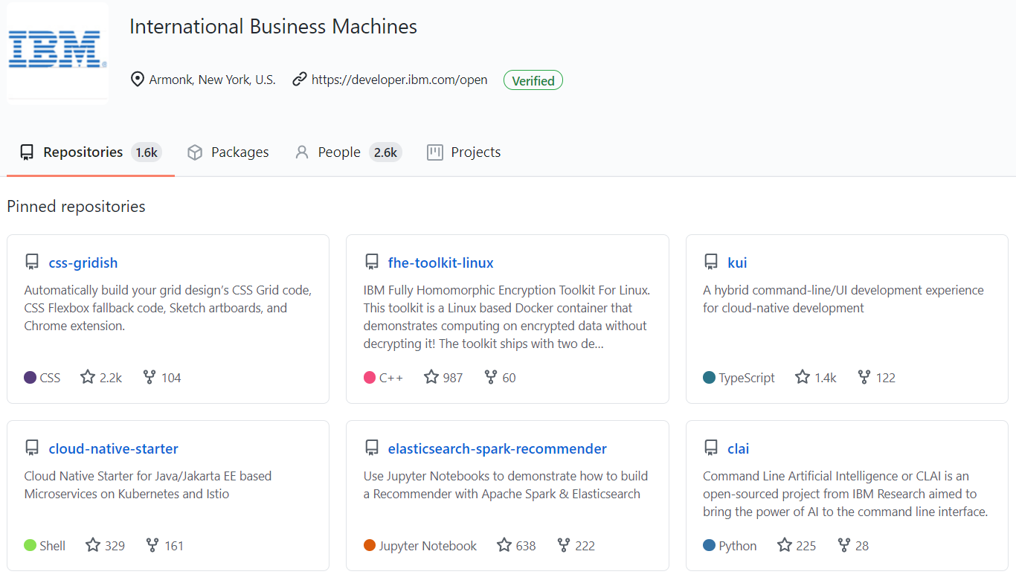
我们以IBM的库为例

Slide 15

我们以IBM的库为例

Slide 16
我们以IBM的库为例

Slide 17
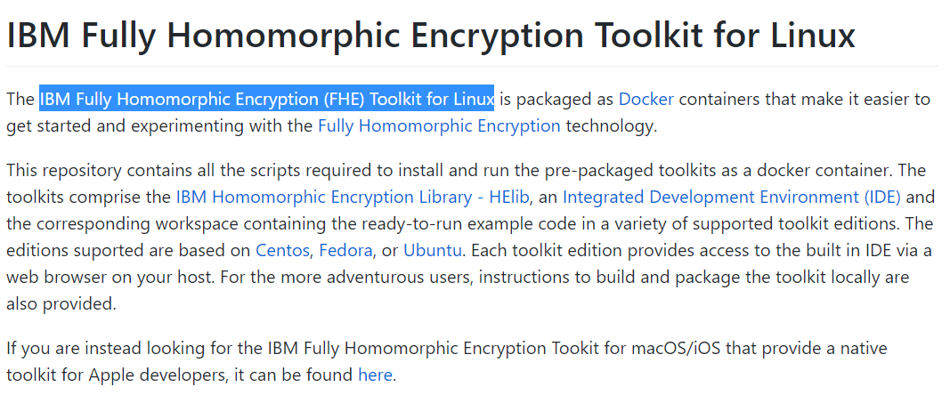
我们以IBM的库为例

Slide 18
我们以IBM的库为例

Slide 19
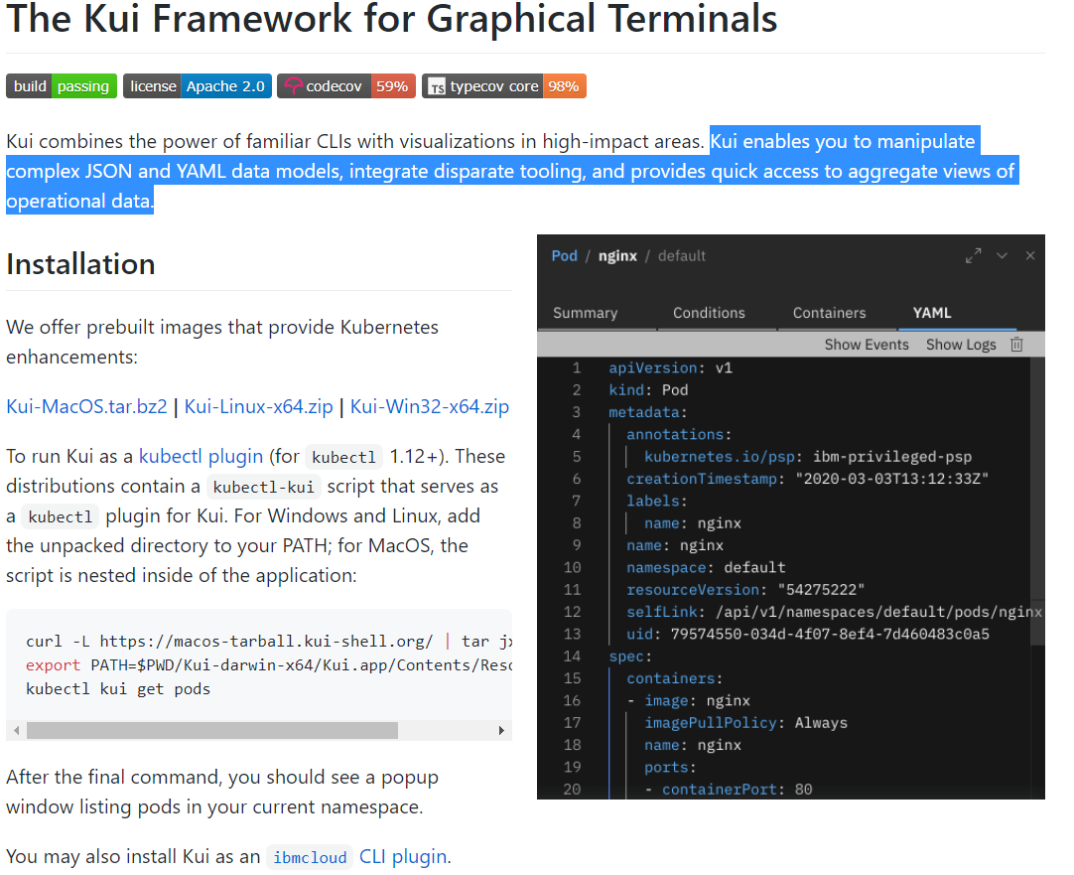
我们以IBM的库为例

Slide 20
我们以IBM的库为例

Slide 21
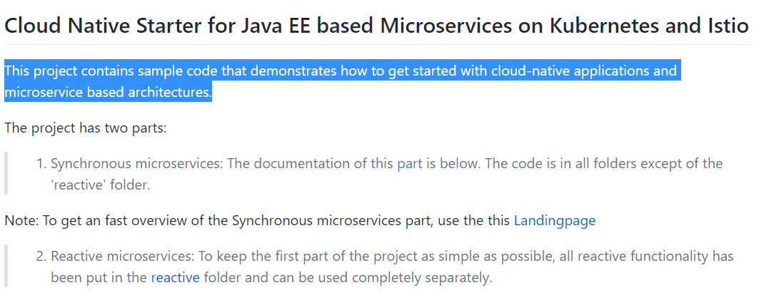
我们以IBM的库为例

Slide 22
我们以IBM的库为例

Slide 23
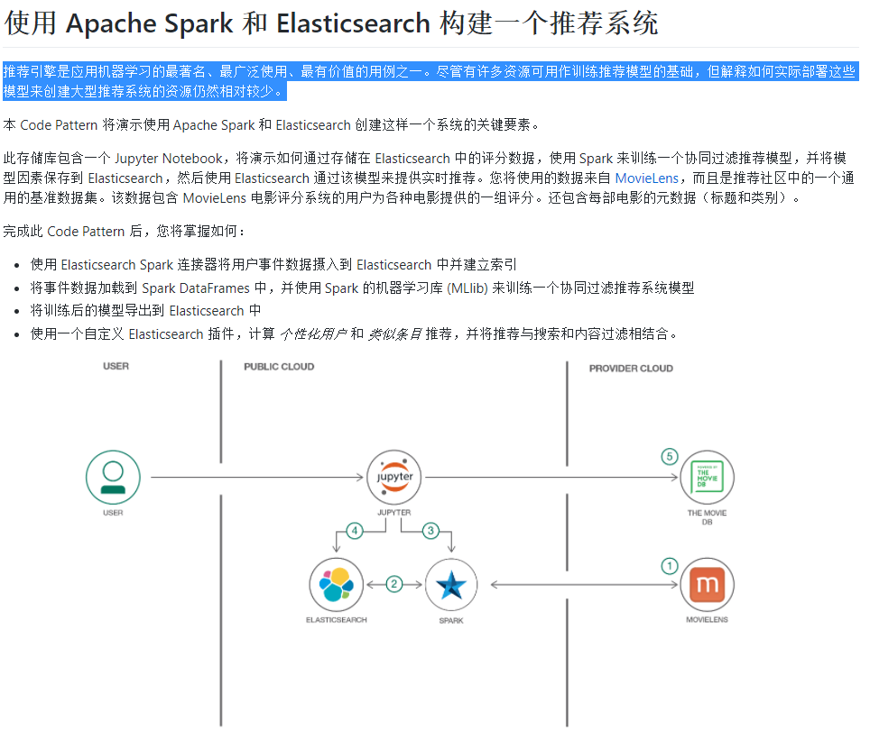
我们以IBM的库为例

Slide 24
我们以IBM的库为例

Slide 25
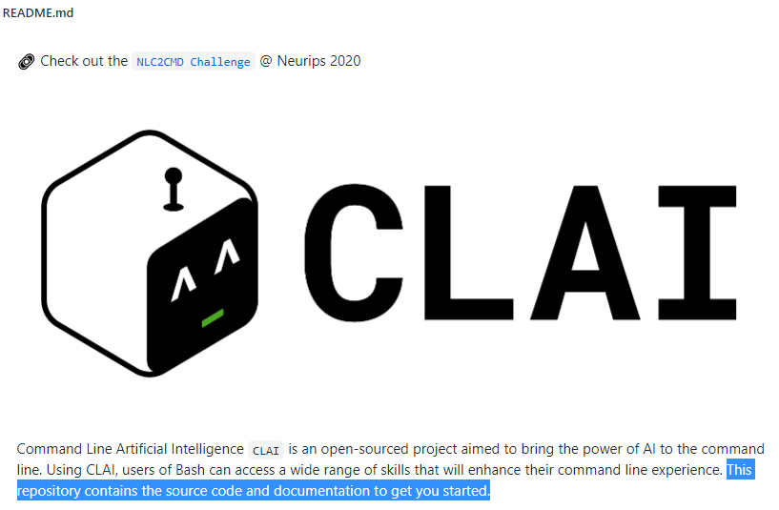
我们以IBM的库为例

Slide 26
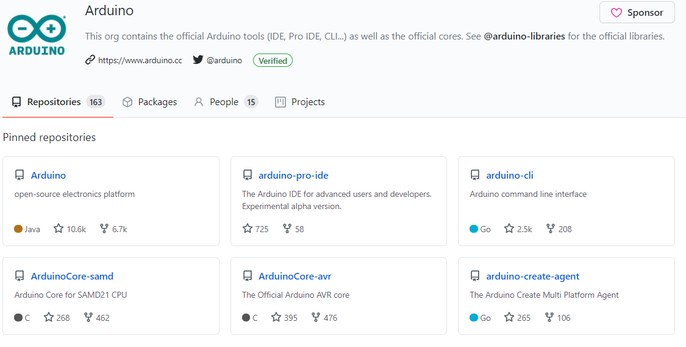
我们再来看看Arduino 的库
https://github.com/arduino

Slide 27
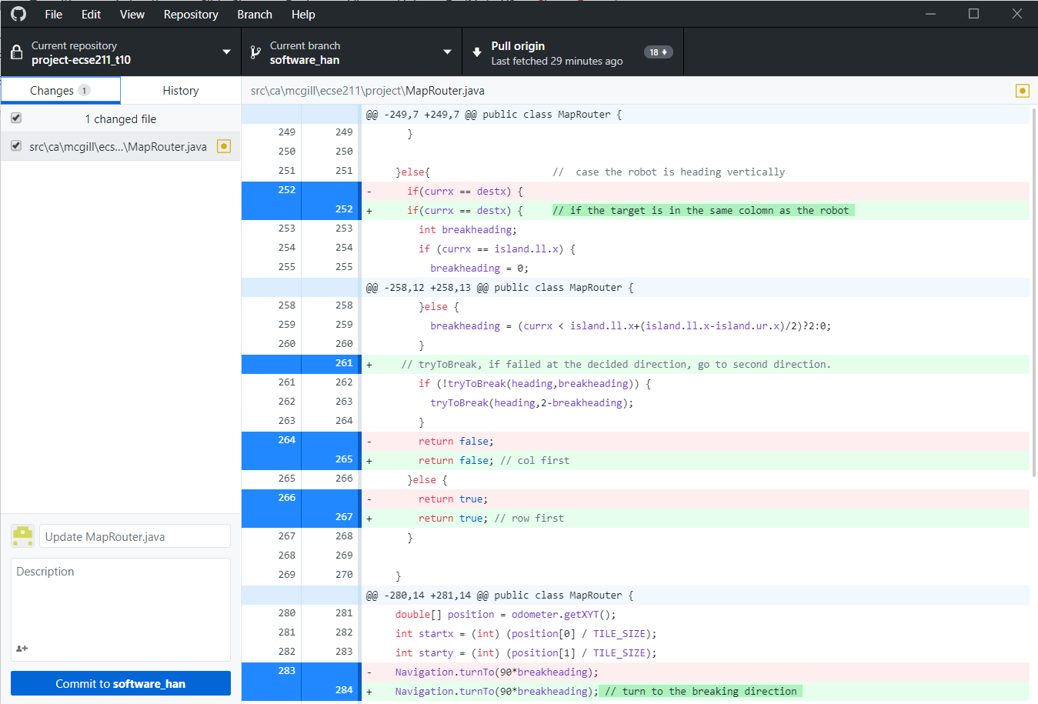
Version Control
包括公开和私密的库

Slide 28
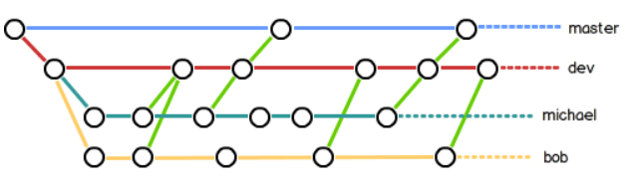
简单的git分支管理

Slide 29

GitHub 价格

Slide 30
GitHub 和 Github 企业版的区别
安全性
可参与人数（企业版不限人数但是按照Core成员人数收费，免费版只能三个人合作）
官方性
Notes:
安全性 https://www.infoq.cn/article/xB5iaBYUfsZhfj5m-f9C

Slide 31
四，怎样使用GitHub

Slide 32
怎样使用GitHub
第一步安装GIT（https://www.liaoxuefeng.com/wiki/896043488029600/896067074338496）
第二步创建GitHub账户（https://docs.github.com/en/github/getting-started-with-github/signing-up-for-github）
第三步链接你本地的仓库与Github.com（https://www.liaoxuefeng.com/wiki/896043488029600/898732864121440）
第四步上传同步你的程序并分享*

Slide 33
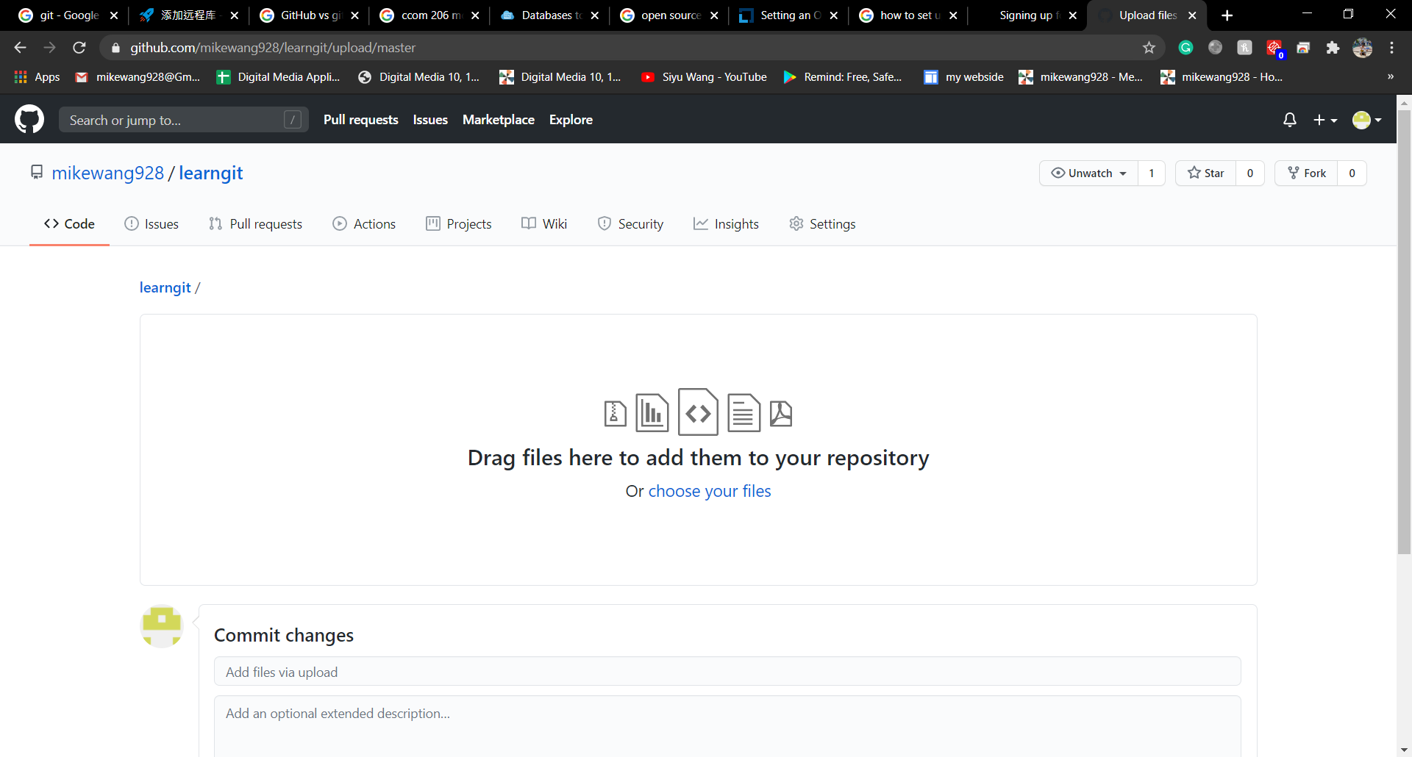
或者

Slide 34

Git add
Git commit
Git Push
Git Pull
Git diff
Git log
Git branch <name>
Git switch
Git checkout --<name>
ETC.

Slide 35
GitHub desktop
UI 化的git
Notes:
Gitub 企业版的安装教程： https://www.youtube.com/playlist?list=PLg7s6cbtAD16MZFt8waA38gATo5jxcDEp

Slide 36

GitHub Desktop
Notes:
Github deaktop: https://desktop.github.com/

Slide 37
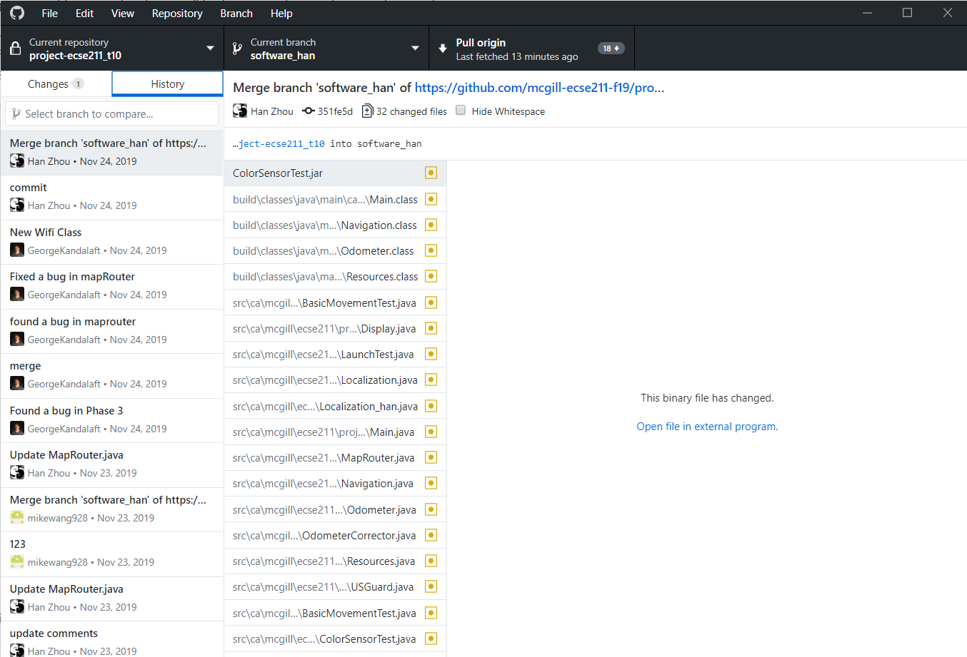

Slide 38
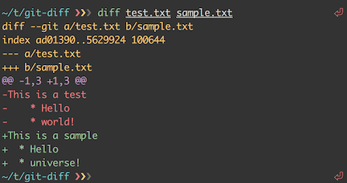
git diff

Slide 39
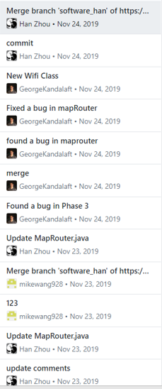
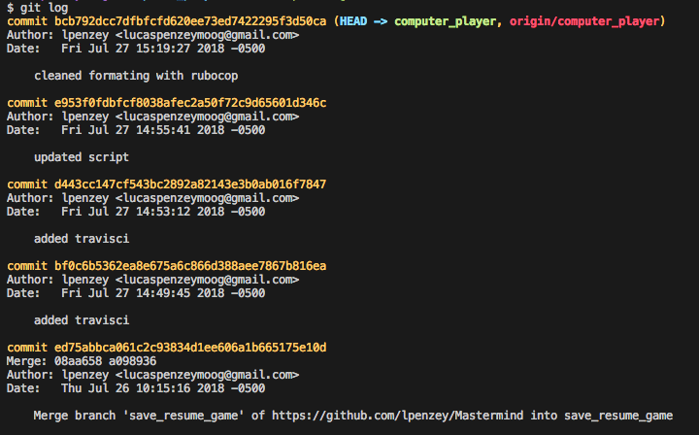
git log

Slide 40
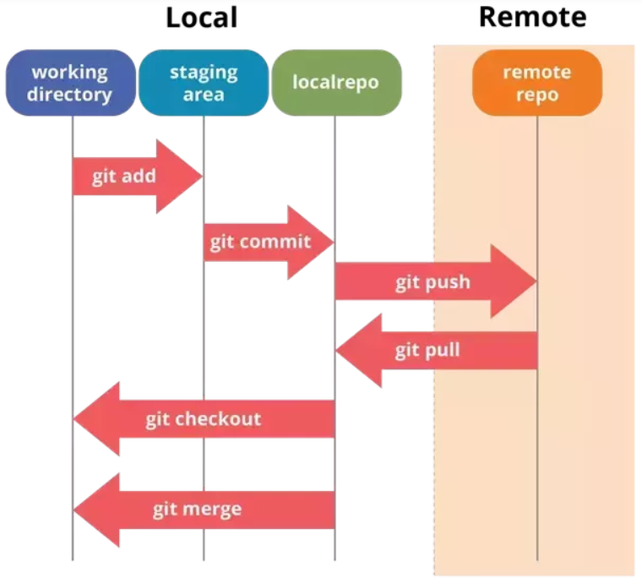
Add, commit and Push

Slide 41
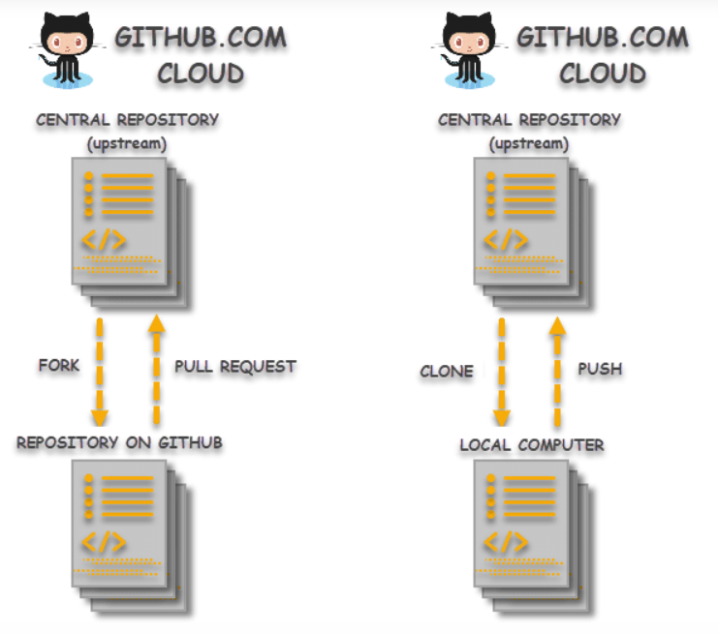
Fork vs Clone

Slide 42
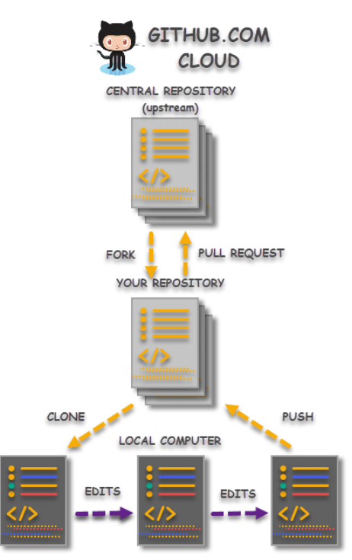
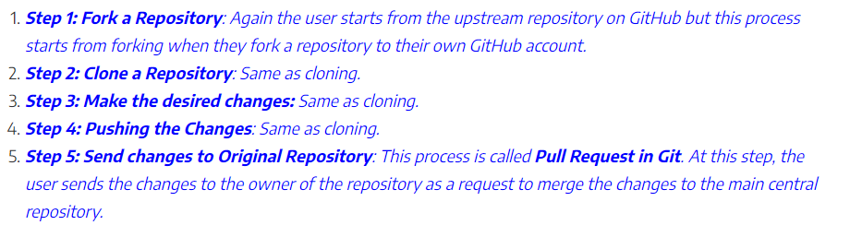

Slide 43
五，我们能从GitHub上获取什么样的信息

Slide 44
用户
https://github.com/mikewang928
https://github.com/0xfe?tab=overview&from=2020-08-01&to=2020-08-21

Slide 45
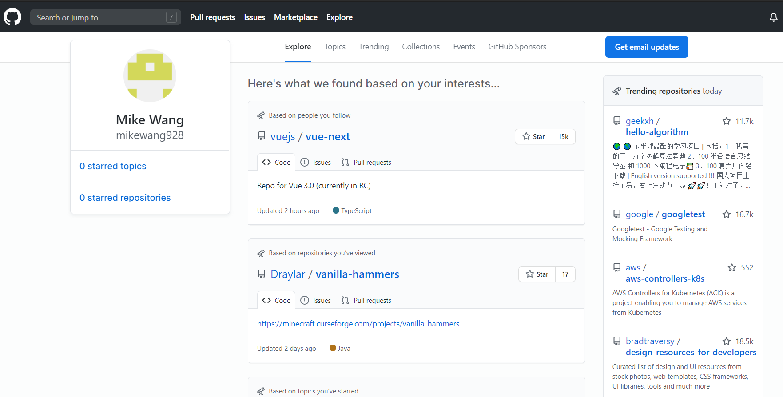
GitHub是编程届的Twitter
Notes:
https://github.com/explore

Slide 46
Q&A
Notes:
https://github.com/explore

Slide 47
DEMO
1，创建一个本地库
2，链接本地的库与GitHub
3，编辑一个Hello GitHub 的 JAVA 程序
4，存入本地库中
5，存入远程仓库中
6，在branch 上 升级Hello GitHub 至 version 2.0 增加一个“Guanglun Tech. Inc. is Awesome”文本输出
7，存入本地仓库并存入远程仓库的branch
8，在branch上升级Hello GitHub 至 version 3.0 增加一个“It’s an honor to work with everyone of you”文本输出
9，将branch 融合入master 中
10，更新远程仓库
教程：https://github.com/mikewang928/HelloGitHub/blob/master/git%20教程.pdf
Notes:
https://github.com/explore

Slide 48
谢谢大家
Notes:
https://github.com/explore

